Slide 1

专题一
关键字的秘密

Slide 2

Contents
基本数据类型分析
auto, register, static分析
if, switch, do, while, for分析
goto, void, extern, sizeof分析

Slide 3
Contents
const和volatile分析
struct和union分析
enum
typedef分析

Slide 4
Contents
基本数据类型分析
auto, register, static分析
if, switch, do, while, for分析
goto, void, extern, sizeof分析

Slide 5



数据类型
什么是数据类型？
数据类型可以理解为固定内存大小的别名
数据类型是创建变量的模子

Slide 6
类型的本质
内存空间
1 byte
char
char c
short
short s
2 byte
int i
int
4 byte

Slide 7
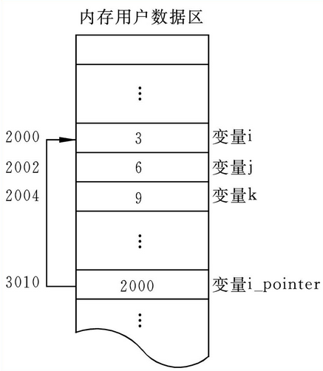
变量本质
变量是一段实际连续存储空间的别名
程序中通过变量来申请并命名存储空间
通过变量的名字可以使用存储空间

Slide 8

实例分析1-1
类型与变量的关系

Slide 9

手把手教你写代码
自定义类型
创建变量

Slide 10
Contents
基本数据类型分析
auto, register, static分析
if, switch, do, while, for分析
goto, void, extern, sizeof分析

Slide 11
auto,static,register分析
C语言中的变量可以有自己的属性
在定义变量的时候可以加上“属性”关键字
“属性”关键字指明变量的特有意义
auto即C语言中局部变量的默认属性
编译器默认所有的局部变量都是auto的

Slide 12
auto,static,register分析
static关键字指明变量的“静态”属性
static关键同时具有“作用域限定符”的意义
static修饰的局部变量存储在程序静态区
static的另一个意义是文件作用域标示符
  static修饰的全局变量作用域只是声明的文件中
  static修饰的函数作用域只是声明的文件中

Slide 13
auto,static,register分析
register关键字指明将变量存储于寄存器中
register只是请求寄存器变量，但不一定请求成功
register变量的必须是CPU寄存器可以接受的值
不能用&运算符获取register变量的地址

Slide 14
auto,static,register分析
小结
  auto变量存储在程序的栈中，默认属性
  static变量存储在程序静态区中
  register变量请求存储于CPU寄存器中

Slide 15
实例分析2-1
变量属性的使用

Slide 16
Contents
基本数据类型分析
auto, register, static分析
if, switch, do, while, for分析
goto, void, extern, sizeof分析

Slide 17
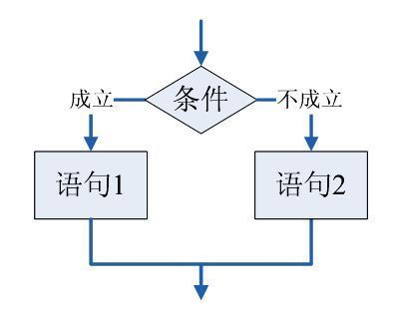
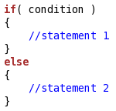
分支语句分析 -- if
if语句用于根据条件选择执行语句
else不能独立存在且总是与它最近的if相匹配
else语句后可以接连其他if语句

Slide 18
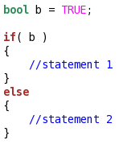
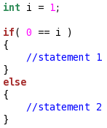
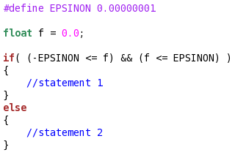
分支语句分析 -- if
if语句中零值比较的注意点
  bool型变量应该直接出现于条件中，不要进行比较
  普通变量和0值比较时，0值应该出现在比较符号左边
  float型变量不能直接进行0值比较，需要定义精度

Slide 19
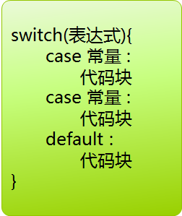
分支语句分析 -- switch
switch语句对应单个条件多个分值的情形
每个case语句分支必须要有break，否则会导致分支重叠
default语句有必要加上，以处理特殊情况
表达式
语句1
语句2
语句3
default
break
break
break
break

Slide 20
分支语句分析 -- switch
case语句中的值只能是整型或字符型
case语句排列顺序分析
  按字母或数字顺序排列各条语句
  正常情况放在前面，异常情况放在后面
  default语句只用于处理真正的默认情况

Slide 21
实例分析3-1
if和switch对比使用示例

Slide 22
分支语句分析
小结
  if语句实用于需要“按片”进行判断的情形中
  switch语句实用于需要对各个离散值进行分别判断的情形中
  if语句可以安全从功能上代替switch语句，但switch语句无法代替if语句
  switch语句对于多分支判断的情形更加简洁

Slide 23
循环语句分析
循环语句的基本工作方式
  通过条件表达式判定是否执行循环体
  条件表达式遵循if语句表达式的原则
do，while，for的区别
  do语句先执行后判断，循环体至少执行一次
  while语句先判断后执行，循环体可能不执行
  for语句先判断后执行，相比while更简洁

Slide 24
实例分析3-2
三种循环语句使用对比
累加自然数

Slide 25

循环语句分析
break和continue的区别
  break表示终止循环的执行
  continue表示终止本次循环体，进入下次循环执行
思考：
switch能否用continue关键字？为什么？

Slide 26
实例分析3-3
do和break的妙用
一般函数设计分析

Slide 27
Contents
基本数据类型分析
auto, register, static分析
if, switch, do, while, for分析
goto, void, extern, sizeof分析

Slide 28

遭人遗弃的goto
高手潜规则：禁用goto
项目经验：程序质量与goto的出现次数成反比
最后的判决：将goto打入冷宫

Slide 29
实例分析4-1
goto副作用分析

Slide 30

void的意义
void修饰函数返回值和参数
  如果函数没有返回值，那么应该将其声明为void型
  如果函数没有参数，应该声明其参数为void
void修饰函数返回值和参数仅为了表示无

Slide 31

void的意义
不存在void变量
  C语言没有定义void究竟是多大内存的别名
没有void的标尺
无法在内存中裁剪出void对应的变量

Slide 32
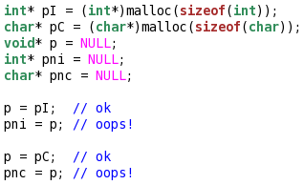
void的意义
void指针的意义
  C语言规定只有相同类型的指针才可以相互赋值
  void*指针作为左值用于“接收”任意类型的指针
  void*指针作为右值赋值给其它指针时需要强制类型转换

Slide 33
手把手教你写代码
void*指针的使用
实现memset函数

Slide 34
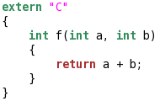
extern中隐藏的意义
extern用于声明外部定义的变量和函数
extern用于“告诉”编译器用C方式编译
C++编译器和一些变种C编译器默认会按“自己”的方式编译函数和变量，通过extern关键可以命令编译器“以标准C方式进行编译”。

Slide 35
实例分析4-2
extern使用分析

Slide 36

为sizeof正名
sizeof是编译器的内置指示符，不是函数
sizeof用于“计算”相应实体所占的内存大小
sizeof的值在编译期就已经确定
我是sizeof
我不是函数

Slide 37
实例分析4-3
sizeof使用分析

Slide 38
Contents
const和volatile分析
struct和union分析
enum
typedef分析

Slide 39

const修饰变量
在C语言中const修饰的变量是只读的，其本质还是变量
const修饰的变量会在内存占用空间
本质上const只对编译器有用，在运行时无用
原来const不是真的常量

Slide 40
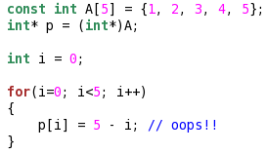
const修饰数组
在C语言中const修饰的数组是只读的
const修饰的数组空间不可被改变

Slide 41
const修饰指针
const int* p; //p可变，p指向的内容不可变
int const* p; //p可变，p指向的内容不可变
int* const p; //p不可变，p指向的内容可变
const int* const p; //p和p指向的内容都不可变
口诀：左数右指
当const出现在*号左边时指针指向的数据为常量
当const出现在*后右边时指针本身为常量

Slide 42
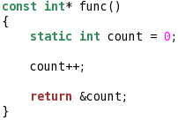
const修饰函数参数和返回值
const修饰函数参数表示在函数体内不希望改变参数的值
const修饰函数返回值表示返回值不可改变，多用于返回指针的情形

Slide 43
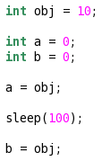
深藏不漏的volatile
volatile可理解为“编译器警告指示字”
volatile用于告诉编译器必须每次去内存中取变量值
volatile主要修饰可能被多个线程访问的变量
volatile也可以修饰可能被未知因数更改的变量
编译器在编译的时候发现obj没有被当成左值使用，因此会“聪明”的直接将obj替换成10，而把a和b都赋值为10。

Slide 44

课后思考
const和volatile是否可以同时修饰一个变量？
const volatile int i = 0; 这个时候i具有什么属性？编译器如何处理这个变量？

Slide 45
Contents
const和volatile分析
struct和union分析
enum
typedef分析

Slide 46
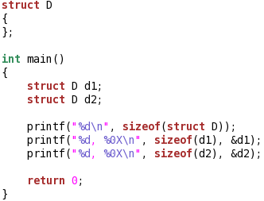
思考
空结构体占用多大内存？
下面程序输出什么？

Slide 47

由结构体产生柔性数组
柔性数组即数组大小待定的数组
C语言中结构体的最后一个元素可以是大小未知的数组
C语言中可以由结构体产生柔性数组

Slide 48
实例分析6-1
柔性数组使用分析

Slide 49
手把手教你写代码
柔性数组的使用
存储斐波拉次数列

Slide 50

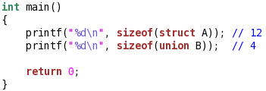
union和struct的区别
struct中的每个域在内存中都独立分配空间
union只分配最大域的空间，所有域共享这个空间

Slide 51
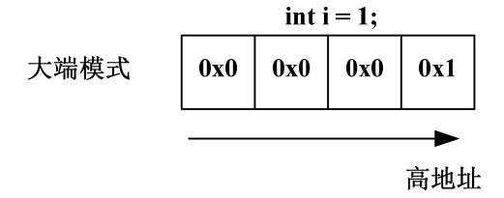
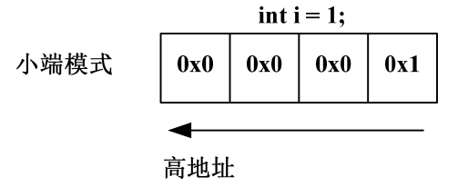
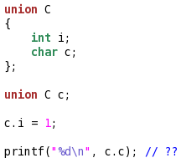
union使用的注意事项
union的使用受系统大小端的影响

Slide 52
Contents
const和volatile分析
struct和union分析
enum
typedef分析

Slide 53
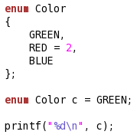
枚举类型的使用方法
enum是一种自定义类型
enum默认常量在前一个值的基础上依次加1
enum类型的变量只能取定义时的离散值

Slide 54
枚举类型和#define的区别
#define宏常量只是简单的进行值替换，枚举常量是真正意义上的常量
#define宏常量无法被调试，枚举常量可以
#define宏常量无类型信息，枚举常量是一种特定类型的常量

Slide 55
Contents
const和volatile分析
struct和union分析
enum
typedef分析

Slide 56

typedef的意义
面试中……
考官：你能说说typedef具体的意义吗？
应聘者：typedef用于定义一种新的类型。。。
typedef用于给一个已经存在的数据类型重命名
typedef并没有产生新的类型
typedef重定义的类型不能进行unsigned和signed扩展

Slide 57


typedef和#define的区别
typedef是给已有类型取别名
#define为简单的字符串替换，无别名的概念
p1, p2, p3, p4之间有区别吗？为什么？

